Slide 1
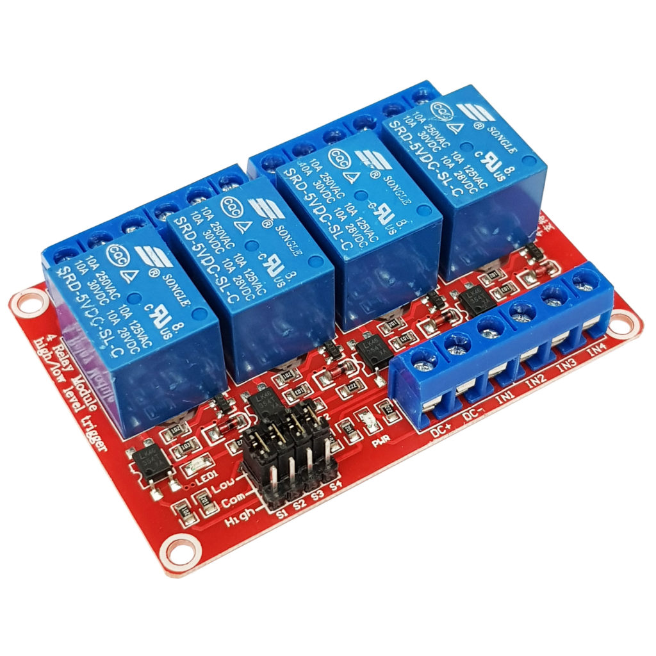
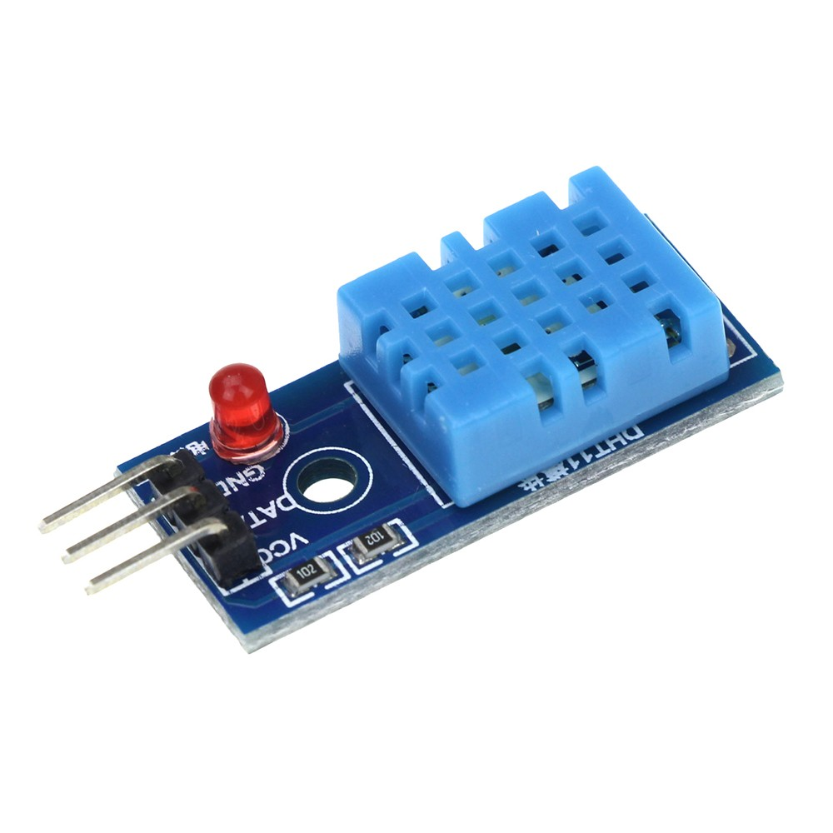
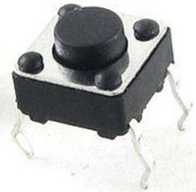
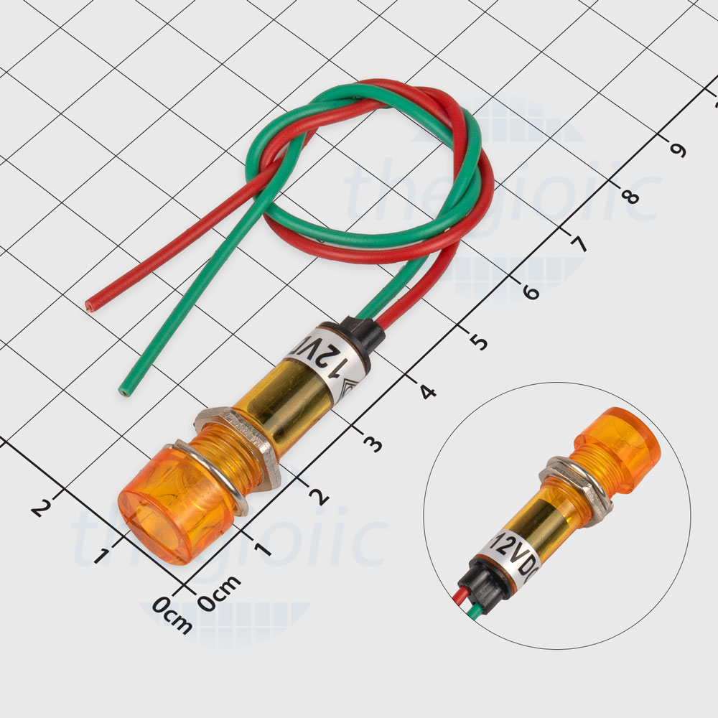
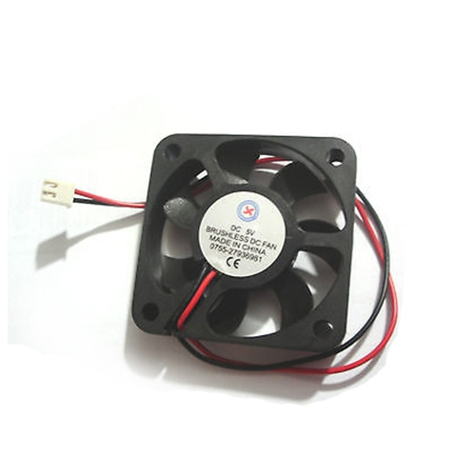
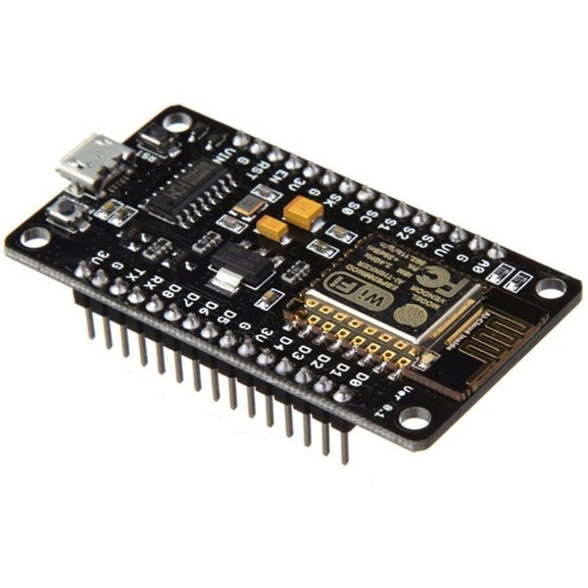
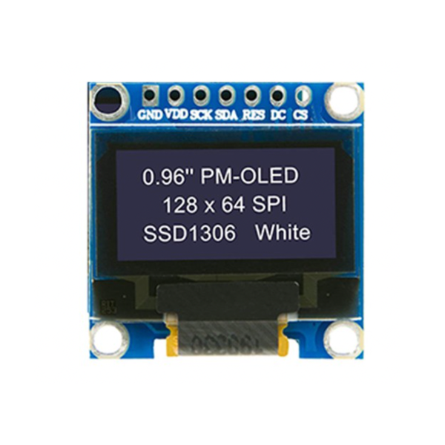



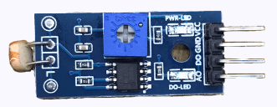
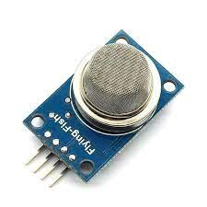
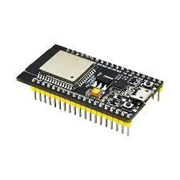
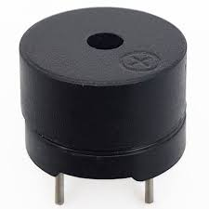
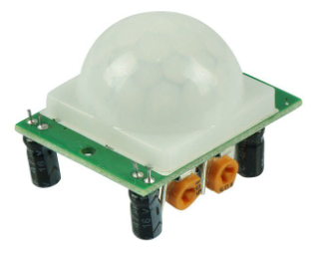
Nút Bật/ Tắt đèn
Phòng ngủ
Nút Bật/ Tắt quạt
Phòng ngủ
Đèn phòng ngủ
Quạt phòng ngủ
DHT11
Relay 5V 4 kênh
Server
Database
ESP8266
OLED 0.96 inch
Cảm biến ánh sáng
MQ2
Nút chuyển menu sang phải
Nút chuyển menu sang trái
Đèn phòng khách
Quạt phòng khách
Còi
Relay 5V 4 kênh
Đèn bên ngoài
ESP32
Nút Bật/ Tắt quạt
Phòng khách
Nút Bật/ Tắt quạt
Phòng khách
Quạt phòng tắm
PIR HC-SR501

